Slide 1
Итоги работы газотранспортных обществ и ПХГ
по эксплуатации компрессорных станций ПАО «Газпром»
за 2018 год, основные проблемные вопросы, положительный опыт
Обеспечение эффективного энергоснабжения
потребителей газотранспортных предприятий
Шаповало Анатолий Антонович
Начальник Управления ПАО «Газпром», к.т.н.
г. Москва, 03 декабря – 06 декабря 2018 года

Slide 2
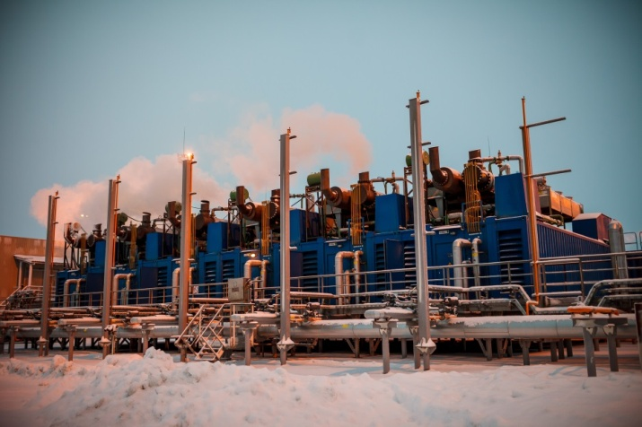
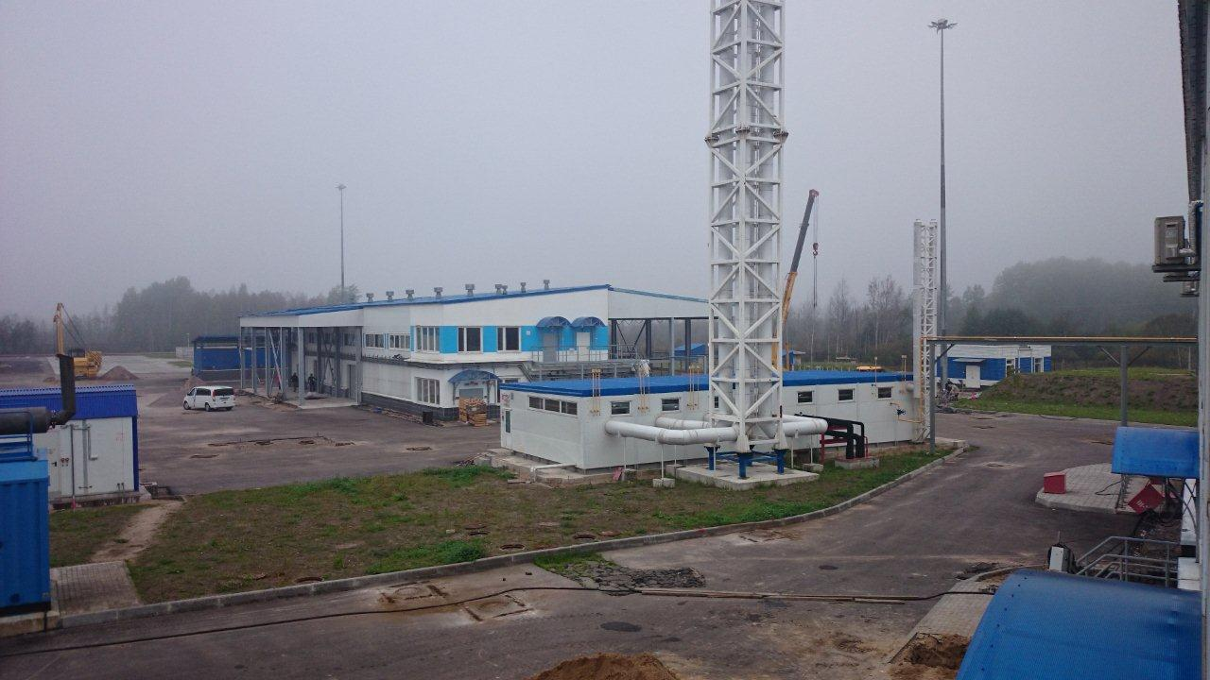
Основные задачи при организации энергоснабжения
основного технологического оборудования КС
Обеспечение надежного энергоснабжения основного технологического оборудования КС
Сокращение затрат на энергоснабжение при сохранении требуемого уровня надежности
Постоянная работа по предотвращению возможных нарушений энергоснабжения
Постоянная работа по предотвращению несчастных случаев
2
Итоги работы газотранспортных обществ и ПХГ по эксплуатации компрессорных станций
ПАО «Газпром» за 2018 год, основные проблемные вопросы, положительный опыт

Slide 3
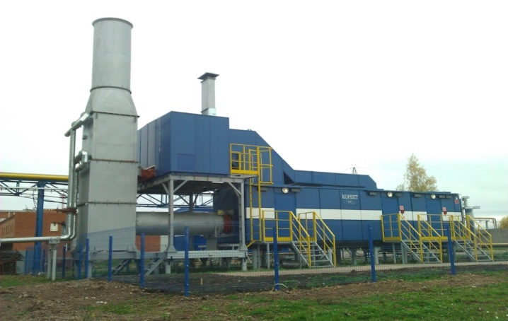
Обеспечение надежного энергоснабжения
основного технологического оборудования КС
На этапе проектирования, реализации и внедрения:
Применение унифицированных проектных решений.
Применение передовых схемно-технических решений.
Проведение ведомственной экспертизы.
Что сделано:
Ведется разработка альбомов унифицированных проектных решений в части энергохозяйства.
Разрабатываются как современные схемные решения, например в виде формирования единого «энергокомплекса», так и современные технические устройства.
В чем сложность:
Низкое качество проработки документов дочерними обществами ПАО «Газпром» на этапе разработки.
Длительные сроки разработки и внедрения современных решений.
3
Итоги работы газотранспортных обществ и ПХГ по эксплуатации компрессорных станций
ПАО «Газпром» за 2018 год, основные проблемные вопросы, положительный опыт
Notes:
На следующем слайде я бы хотел остановиться на результатах проведения предварительных защит пообъектных планов ДТО и Р в области энергохозяйства, проводившихся в Управлении энергетики в период с 16 по 26 апреля. Хочу отметить значительную работу и серьезную подготовку, проведенную большинством дочерних обществ. В таблице так же жирным шрифтом выделены наименования дочерних обществ, пообъектные планы которых подготовлены на очень высоком уровне, а защиту можно оценить на отлично. Так же на слайде представлен перечень дочерних обществ, чья защита оценивается Управлением энергетики неудовлетворительно.
Среди вопросов поднимавшихся во время рассмотрения пообъектных планов я бы выделил такие основные моменты:
1. Не все дочерние общества ПАО «Газпром», из тех для кого это необходимо, проводят согласование работ первого этапа (капитальный ремонт приводных турбин ЭСН в заводских условиях).
2. В планах капитального ремонта присутствуют объекты, относящиеся к ремонту «Зданий и сооружений», выполнение работ по которым финансируется отдельно.
3. В пообъектных планах так же присутствуют объекты социального и спортивного назначения, являющиеся не профильными для дочерних обществ.
В дополнение хочу сказать о поручении руководства ПАО «Газпром»: в 2020 году, часть работ выполняемых в рамках капитального ремонта, будет переведена в программу реконструкции, которую мы с Вами должны будем разработать.

Slide 4
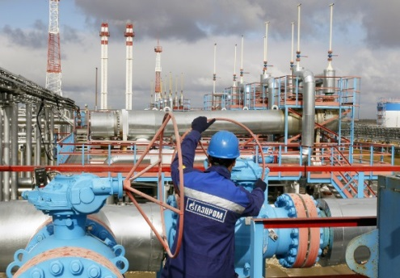
Энергообеспечение строящихся и эксплуатируемых объектов
Энергообеспечение строящихся объектов
обеспечение опережающего научно-технического сопровождения при проектировании из условий более глубокой проработки вопросов энергоэффективности, качественного импортозамещения и др.;
организация серийного выпуска отечественного оборудования для энергоснабжения объектов морского базирования с учетом требований Российского Морского Регистра Судоходства;
технико-экономическое обоснование выбора вида источников энергообеспечения (централизованного, автономного или комбинированного);
создание энергонезависимых высоконадежных и энергоэффективных систем энергообеспечения объектов.
Организация эксплуатации систем энергоснабжения производственных объектов
применение газопоршневых двигателей отечественного производства;
параллельная работа с внешними электрическими сетями;
внедрение интеллектуальных систем энергоснабжения, цифровой энергетики;
решение проблемы завышенных электрических нагрузок потребителей производственных объектов, пересмотр существующей методологии расчета электрических нагрузок.
Применение энергетических комплексов
объединение энергетического оборудования и энергоустановок, предназначенных для электро- и теплоснабжения производственных объектов добычи, транспортировки, в единый энергетический комплекс технологического объекта с единым центром управления энергохозяйством;
унификация технических и проектных решений и формирование комплексных технических решений по эффективному энергообеспечению производственных объектов на любой стадии их строительства и эксплуатации;
сокращение сроков строительства и ввода объектов энергоснабжения.
4
Итоги работы газотранспортных обществ и ПХГ по эксплуатации компрессорных станций
ПАО «Газпром» за 2018 год, основные проблемные вопросы, положительный опыт
Notes:
На следующем слайде я бы хотел остановиться на результатах проведения предварительных защит пообъектных планов ДТО и Р в области энергохозяйства, проводившихся в Управлении энергетики в период с 16 по 26 апреля. Хочу отметить значительную работу и серьезную подготовку, проведенную большинством дочерних обществ. В таблице так же жирным шрифтом выделены наименования дочерних обществ, пообъектные планы которых подготовлены на очень высоком уровне, а защиту можно оценить на отлично. Так же на слайде представлен перечень дочерних обществ, чья защита оценивается Управлением энергетики неудовлетворительно.
Среди вопросов поднимавшихся во время рассмотрения пообъектных планов я бы выделил такие основные моменты:
1. Не все дочерние общества ПАО «Газпром», из тех для кого это необходимо, проводят согласование работ первого этапа (капитальный ремонт приводных турбин ЭСН в заводских условиях).
2. В планах капитального ремонта присутствуют объекты, относящиеся к ремонту «Зданий и сооружений», выполнение работ по которым финансируется отдельно.
3. В пообъектных планах так же присутствуют объекты социального и спортивного назначения, являющиеся не профильными для дочерних обществ.
В дополнение хочу сказать о поручении руководства ПАО «Газпром»: в 2020 году, часть работ выполняемых в рамках капитального ремонта, будет переведена в программу реконструкции, которую мы с Вами должны будем разработать.

Slide 5
Сокращение затрат на энергоснабжение
при сохранении требуемого уровня надежности
На этапе эксплуатации:
Повышение эффективности энергоснабжения ГПА.
Внедрение систем повышающих автономность и «энергонезависимость» ГПА.
Внедрение стандарта энергоменеджмента ISO 50001.
Что сделано:
Проработаны схемно-технические решения и требования к обеспечению надежного и эффективного энергоснабжения критических для работы КС и линейной части электроприемников.
На уровне ПАО «Газпром» активно ведется работа по внедрению стандарта энергоменеджмента.
В чем сложность:
Скудность номенклатуры изделий российского производства.
Совмещение функций и энергоменеджера и главного энергетика одним должностным лицом.
5
Итоги работы газотранспортных обществ и ПХГ по эксплуатации компрессорных станций
ПАО «Газпром» за 2018 год, основные проблемные вопросы, положительный опыт
Notes:
На следующем слайде я бы хотел остановиться на результатах проведения предварительных защит пообъектных планов ДТО и Р в области энергохозяйства, проводившихся в Управлении энергетики в период с 16 по 26 апреля. Хочу отметить значительную работу и серьезную подготовку, проведенную большинством дочерних обществ. В таблице так же жирным шрифтом выделены наименования дочерних обществ, пообъектные планы которых подготовлены на очень высоком уровне, а защиту можно оценить на отлично. Так же на слайде представлен перечень дочерних обществ, чья защита оценивается Управлением энергетики неудовлетворительно.
Среди вопросов поднимавшихся во время рассмотрения пообъектных планов я бы выделил такие основные моменты:
1. Не все дочерние общества ПАО «Газпром», из тех для кого это необходимо, проводят согласование работ первого этапа (капитальный ремонт приводных турбин ЭСН в заводских условиях).
2. В планах капитального ремонта присутствуют объекты, относящиеся к ремонту «Зданий и сооружений», выполнение работ по которым финансируется отдельно.
3. В пообъектных планах так же присутствуют объекты социального и спортивного назначения, являющиеся не профильными для дочерних обществ.
В дополнение хочу сказать о поручении руководства ПАО «Газпром»: в 2020 году, часть работ выполняемых в рамках капитального ремонта, будет переведена в программу реконструкции, которую мы с Вами должны будем разработать.

Slide 6
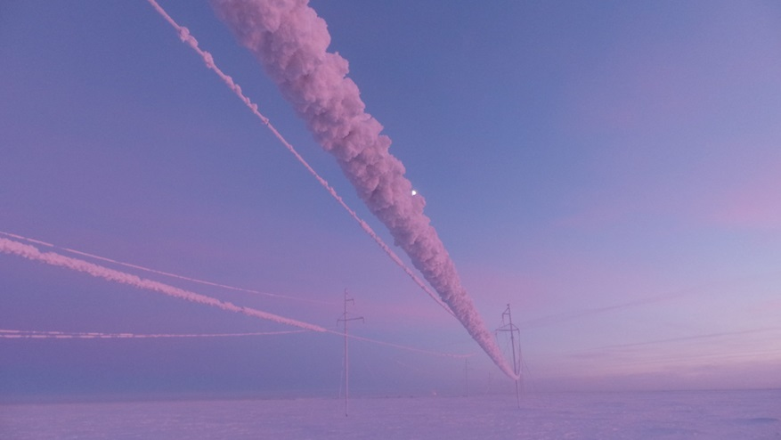
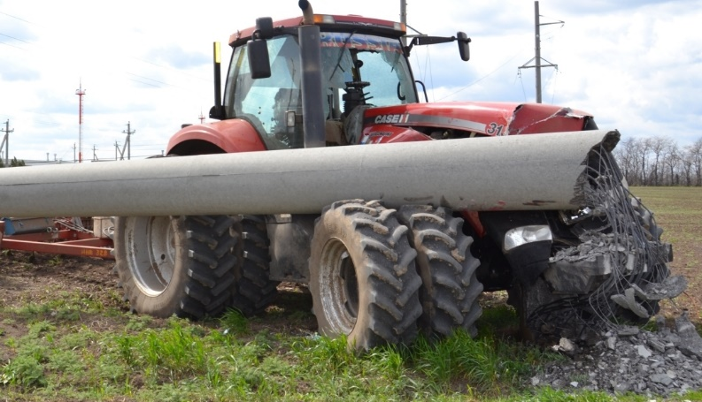
Постоянная работа по предотвращению
возможных нарушений энергоснабжения
Нарушения в работе объектов энергохозяйства за год
Общее количество нарушений
Выход из строя электрооборудования, случаи
Нарушения в работе объектов энергохозяйства за ОЗП
Причина нарушения | 2016/2017 гг. | 2017/2018 гг.
Нарушений всего за период ОЗП, случаев | 54 | 50
из них:
Аварий, случаев | 0 | 0
Инцидентов I группы, случаев | 30 | 20
Инцидентов II группы, случаев | 24 | 30
Классификация в соответствии с СТО Газпром 2-2.3-1011-2015 «Расследование и учет нарушений в работе энергетических объектов. Основные положения»
6
Итоги работы газотранспортных обществ и ПХГ по эксплуатации компрессорных станций
ПАО «Газпром» за 2018 год, основные проблемные вопросы, положительный опыт
Notes:
На следующем слайде я бы хотел остановиться на результатах проведения предварительных защит пообъектных планов ДТО и Р в области энергохозяйства, проводившихся в Управлении энергетики в период с 16 по 26 апреля. Хочу отметить значительную работу и серьезную подготовку, проведенную большинством дочерних обществ. В таблице так же жирным шрифтом выделены наименования дочерних обществ, пообъектные планы которых подготовлены на очень высоком уровне, а защиту можно оценить на отлично. Так же на слайде представлен перечень дочерних обществ, чья защита оценивается Управлением энергетики неудовлетворительно.
Среди вопросов поднимавшихся во время рассмотрения пообъектных планов я бы выделил такие основные моменты:
1. Не все дочерние общества ПАО «Газпром», из тех для кого это необходимо, проводят согласование работ первого этапа (капитальный ремонт приводных турбин ЭСН в заводских условиях).
2. В планах капитального ремонта присутствуют объекты, относящиеся к ремонту «Зданий и сооружений», выполнение работ по которым финансируется отдельно.
3. В пообъектных планах так же присутствуют объекты социального и спортивного назначения, являющиеся не профильными для дочерних обществ.
В дополнение хочу сказать о поручении руководства ПАО «Газпром»: в 2020 году, часть работ выполняемых в рамках капитального ремонта, будет переведена в программу реконструкции, которую мы с Вами должны будем разработать.

Slide 7
Постоянная работа по предотвращению
возможных нарушений энергоснабжения
На всем этапе жизненного цикла:
Внедрение «проактивных» методов как в части управления активами, так и в части работы с персоналом.
Изучение и распространение наилучших практик дочерних обществ во всех предприятия Группы Газпром.
Интеграция энергохозяйства в Единое информационное пространство ПАО «Газпром».
Что сделано:
Совместно с профильными дочерними обществами и филиалами ПАО «Газпром» проводится разработка системы опросных листов в энергохозяйстве, разрабатываются программы углубленной подготовки персонала, при расследованиях отказов и происшествий выявляются корневые причины.
Изучаются наилучшие практики, такие как – «Система управления надежностью», «Обеспечение функционирования электронной нарядно-допускной системы» и др.
В чем сложность:
Большая разнородность оборудования и необходимость стыковки различного программного обеспечения.
7
Итоги работы газотранспортных обществ и ПХГ по эксплуатации компрессорных станций
ПАО «Газпром» за 2018 год, основные проблемные вопросы, положительный опыт
Notes:
На следующем слайде я бы хотел остановиться на результатах проведения предварительных защит пообъектных планов ДТО и Р в области энергохозяйства, проводившихся в Управлении энергетики в период с 16 по 26 апреля. Хочу отметить значительную работу и серьезную подготовку, проведенную большинством дочерних обществ. В таблице так же жирным шрифтом выделены наименования дочерних обществ, пообъектные планы которых подготовлены на очень высоком уровне, а защиту можно оценить на отлично. Так же на слайде представлен перечень дочерних обществ, чья защита оценивается Управлением энергетики неудовлетворительно.
Среди вопросов поднимавшихся во время рассмотрения пообъектных планов я бы выделил такие основные моменты:
1. Не все дочерние общества ПАО «Газпром», из тех для кого это необходимо, проводят согласование работ первого этапа (капитальный ремонт приводных турбин ЭСН в заводских условиях).
2. В планах капитального ремонта присутствуют объекты, относящиеся к ремонту «Зданий и сооружений», выполнение работ по которым финансируется отдельно.
3. В пообъектных планах так же присутствуют объекты социального и спортивного назначения, являющиеся не профильными для дочерних обществ.
В дополнение хочу сказать о поручении руководства ПАО «Газпром»: в 2020 году, часть работ выполняемых в рамках капитального ремонта, будет переведена в программу реконструкции, которую мы с Вами должны будем разработать.

Slide 8
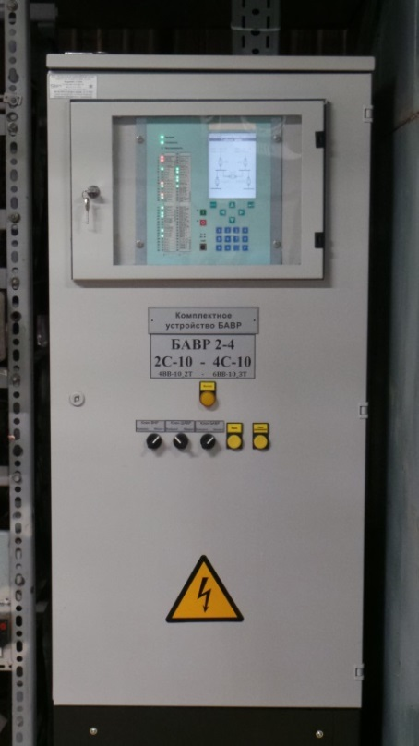
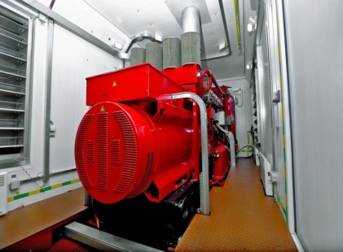
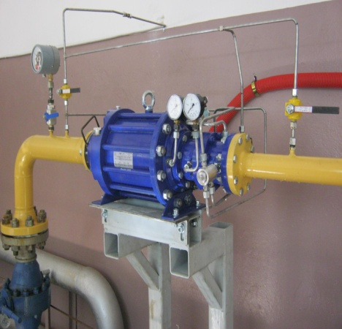
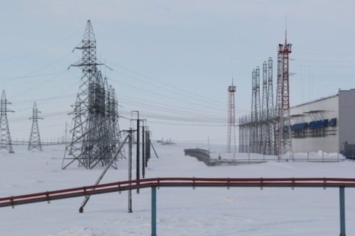
Повышение надежности электроснабжения объектов ПАО «Газпром»
Завершен 1-й этап формирования энергосистемы напряжением 110 кВ по проекту «Обустройство сеноман-аптских залежей Бованенского НГКМ».
На объекте ООО «Газпром энерго» - ЗРУ-10 кВ КС-5 «Южно-Балыкская» ООО «Газпром трансгаз Сургут» внедрен комплекс быстродействующего автоматического ввода резерва (БАВР).
Проведены испытания 17 типов энергетического оборудования, которые внедрены на производственных объектах ПАО «Газпром».
8
Итоги работы газотранспортных обществ и ПХГ по эксплуатации компрессорных станций
ПАО «Газпром» за 2018 год, основные проблемные вопросы, положительный опыт

Slide 9
Повышение качества подготовки электротехнического и теплоэнергетического персонала
Организована предэкзаменационная подготовка и проверка знаний 15 групп специалистов 38-ти Организаций по следующим направлениям деятельности:
Специалисты | Количество
Ответственные за электрохозяйство (их заместители) | 49
Ответственные за исправное состояние и безопасную эксплуатацию тепловых энергоустановок (их заместители) | 61
Специалисты по охране труда, в обязанности которых входит контроль за эксплуатацией электроустановок | 12
Специалисты по охране труда, в обязанности которых входит контроль за эксплуатацией тепловых энергоустановок | 10
Члены комиссий по проверке знаний норм и правил работы в электроустановках | 83
Члены комиссий по проверке знаний норм и правил работы в тепловых энергоустановках | 93
Всего: | 308
9
Итоги работы газотранспортных обществ и ПХГ по эксплуатации компрессорных станций
ПАО «Газпром» за 2018 год, основные проблемные вопросы, положительный опыт

Slide 10
Постоянная работа по предотвращению несчастных случаев
Одной из важнейших задач, стоящей перед энергетиками ПАО «Газпром»,
является безопасная эксплуатация энергоустановок, отсутствие электротравматизма
10
Итоги работы газотранспортных обществ и ПХГ по эксплуатации компрессорных станций
ПАО «Газпром» за 2018 год, основные проблемные вопросы, положительный опыт
Notes:
На следующем слайде я бы хотел остановиться на результатах проведения предварительных защит пообъектных планов ДТО и Р в области энергохозяйства, проводившихся в Управлении энергетики в период с 16 по 26 апреля. Хочу отметить значительную работу и серьезную подготовку, проведенную большинством дочерних обществ. В таблице так же жирным шрифтом выделены наименования дочерних обществ, пообъектные планы которых подготовлены на очень высоком уровне, а защиту можно оценить на отлично. Так же на слайде представлен перечень дочерних обществ, чья защита оценивается Управлением энергетики неудовлетворительно.
Среди вопросов поднимавшихся во время рассмотрения пообъектных планов я бы выделил такие основные моменты:
1. Не все дочерние общества ПАО «Газпром», из тех для кого это необходимо, проводят согласование работ первого этапа (капитальный ремонт приводных турбин ЭСН в заводских условиях).
2. В планах капитального ремонта присутствуют объекты, относящиеся к ремонту «Зданий и сооружений», выполнение работ по которым финансируется отдельно.
3. В пообъектных планах так же присутствуют объекты социального и спортивного назначения, являющиеся не профильными для дочерних обществ.
В дополнение хочу сказать о поручении руководства ПАО «Газпром»: в 2020 году, часть работ выполняемых в рамках капитального ремонта, будет переведена в программу реконструкции, которую мы с Вами должны будем разработать.

Slide 11
Нарушения по организации безопасной
эксплуатации энергетического оборудования ПАО «Газпром»
Дочернее общество | 2015 год |  |  | 2016 год |  |  | 2017 год
 | Общее число нарушений | Нарушения по безопасной эксплуатации | % | Общее число нарушений | Нарушения по безопасной эксплуатации | % | Общее число нарушений | Нарушения по безопасной эксплуатации | %
Газпром добыча Надым | 394 | 206 | 52,3 | 392 | 202 | 51,5 | 245 | 99 | 40,4
Газпром добыча Оренбург | 169 | 41 | 24,3 | 158 | 41 | 25,9 | 225 | 97 | 43,1
Газпром добыча Уренгой | 319 | 173 | 54,2 | 608 | 240 | 39,5 | 609 | 269 | 44,2
Газпром трансгаз Волгоград | 282 | 91 | 32,2 | 327 | 127 | 38,8 | 291 | 114 | 39,1
Газпром трансгаз Екатеринбург | 367 | 139 | 37,9 | 361 | 149 | 41,3 | 401 | 219 | 54,6
Газпром трансгаз Москва | 521 | 296 | 56,8 | 746 | 525 | 70,4 | 877 | 652 | 74,3
Газпром трансгаз Ставрополь | 209 | 105 | 50,2 | 253 | 121 | 47,8 | 233 | 155 | 66,5
Газпром трансгаз Чайковский | 172 | 84 | 48,8 | 211 | 104 | 49,3 | 209 | 130 | 62,2
Газпром трансгаз Югорск | 1529 | 615 | 40,2 | 1171 | 457 | 39,0 | 1187 | 437 | 36,8
Газпром энерго | 1060 | 428 | 40,4 | 1244 | 511 | 41,1 | 831 | 373 | 44,9
11
Итоги работы газотранспортных обществ и ПХГ по эксплуатации компрессорных станций
ПАО «Газпром» за 2018 год, основные проблемные вопросы, положительный опыт
Notes:
На следующем слайде я бы хотел остановиться на результатах проведения предварительных защит пообъектных планов ДТО и Р в области энергохозяйства, проводившихся в Управлении энергетики в период с 16 по 26 апреля. Хочу отметить значительную работу и серьезную подготовку, проведенную большинством дочерних обществ. В таблице так же жирным шрифтом выделены наименования дочерних обществ, пообъектные планы которых подготовлены на очень высоком уровне, а защиту можно оценить на отлично. Так же на слайде представлен перечень дочерних обществ, чья защита оценивается Управлением энергетики неудовлетворительно.
Среди вопросов поднимавшихся во время рассмотрения пообъектных планов я бы выделил такие основные моменты:
1. Не все дочерние общества ПАО «Газпром», из тех для кого это необходимо, проводят согласование работ первого этапа (капитальный ремонт приводных турбин ЭСН в заводских условиях).
2. В планах капитального ремонта присутствуют объекты, относящиеся к ремонту «Зданий и сооружений», выполнение работ по которым финансируется отдельно.
3. В пообъектных планах так же присутствуют объекты социального и спортивного назначения, являющиеся не профильными для дочерних обществ.
В дополнение хочу сказать о поручении руководства ПАО «Газпром»: в 2020 году, часть работ выполняемых в рамках капитального ремонта, будет переведена в программу реконструкции, которую мы с Вами должны будем разработать.

Slide 12
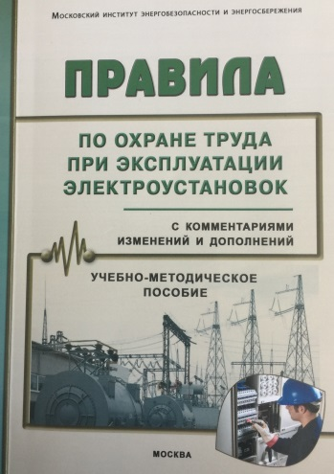
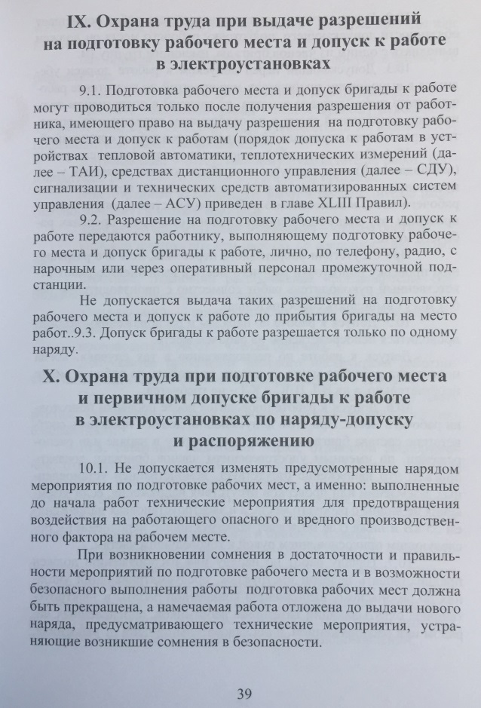
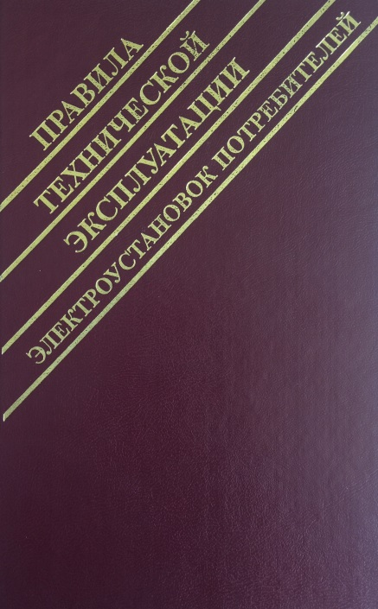
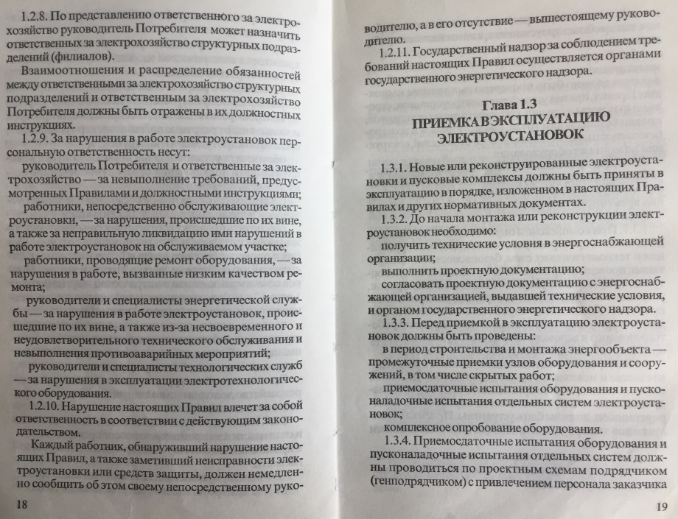
Векторы развития безопасной эксплуатации
энергетических объектов ПАО «Газпром»
Изменение концепции оценки взаимной деятельности энергетической инспекции
ПАО «Газпром» и службы ЭВС дочернего общества
Безусловное исполнение Правил по охране труда
Грамотное применение качественных средств индивидуальной защиты
12
Итоги работы газотранспортных обществ и ПХГ по эксплуатации компрессорных станций
ПАО «Газпром» за 2018 год, основные проблемные вопросы, положительный опыт
Notes:
На следующем слайде я бы хотел остановиться на результатах проведения предварительных защит пообъектных планов ДТО и Р в области энергохозяйства, проводившихся в Управлении энергетики в период с 16 по 26 апреля. Хочу отметить значительную работу и серьезную подготовку, проведенную большинством дочерних обществ. В таблице так же жирным шрифтом выделены наименования дочерних обществ, пообъектные планы которых подготовлены на очень высоком уровне, а защиту можно оценить на отлично. Так же на слайде представлен перечень дочерних обществ, чья защита оценивается Управлением энергетики неудовлетворительно.
Среди вопросов поднимавшихся во время рассмотрения пообъектных планов я бы выделил такие основные моменты:
1. Не все дочерние общества ПАО «Газпром», из тех для кого это необходимо, проводят согласование работ первого этапа (капитальный ремонт приводных турбин ЭСН в заводских условиях).
2. В планах капитального ремонта присутствуют объекты, относящиеся к ремонту «Зданий и сооружений», выполнение работ по которым финансируется отдельно.
3. В пообъектных планах так же присутствуют объекты социального и спортивного назначения, являющиеся не профильными для дочерних обществ.
В дополнение хочу сказать о поручении руководства ПАО «Газпром»: в 2020 году, часть работ выполняемых в рамках капитального ремонта, будет переведена в программу реконструкции, которую мы с Вами должны будем разработать.

Slide 13
Выводы
Энергетика ПАО «Газпром» в целом выполняет возложенные на нее задачи по эффективному и качественному энергообеспечению производственных объектов.
Вместе с тем, при постоянном росте потребления энергетических ресурсов, необходимых для эффективного функционирования производственных объектов, существует ряд проблем развития энергетики Общества, связанных, в первую очередь, с существенным износом основного энергетического оборудования, дефицитом средств на проведение технического обслуживания и ремонта, отсутствием оптимальных комплексных технических решений.
С целью исключения сдерживающих факторов для перехода на использование энергоэффективного инновационного оборудования и формирование перспективных систем энергоснабжения на основе комплексных технических решений, необходимо решение задач, связанных с переходом на цифровую энергетику, внедрением интеллектуальных систем энергоснабжения на базе инновационного энергетического оборудования, повышением надежности и качества энергоснабжения.
13
Итоги работы газотранспортных обществ и ПХГ по эксплуатации компрессорных станций
ПАО «Газпром» за 2018 год, основные проблемные вопросы, положительный опыт
Notes:
На следующем слайде я бы хотел остановиться на результатах проведения предварительных защит пообъектных планов ДТО и Р в области энергохозяйства, проводившихся в Управлении энергетики в период с 16 по 26 апреля. Хочу отметить значительную работу и серьезную подготовку, проведенную большинством дочерних обществ. В таблице так же жирным шрифтом выделены наименования дочерних обществ, пообъектные планы которых подготовлены на очень высоком уровне, а защиту можно оценить на отлично. Так же на слайде представлен перечень дочерних обществ, чья защита оценивается Управлением энергетики неудовлетворительно.
Среди вопросов поднимавшихся во время рассмотрения пообъектных планов я бы выделил такие основные моменты:
1. Не все дочерние общества ПАО «Газпром», из тех для кого это необходимо, проводят согласование работ первого этапа (капитальный ремонт приводных турбин ЭСН в заводских условиях).
2. В планах капитального ремонта присутствуют объекты, относящиеся к ремонту «Зданий и сооружений», выполнение работ по которым финансируется отдельно.
3. В пообъектных планах так же присутствуют объекты социального и спортивного назначения, являющиеся не профильными для дочерних обществ.
В дополнение хочу сказать о поручении руководства ПАО «Газпром»: в 2020 году, часть работ выполняемых в рамках капитального ремонта, будет переведена в программу реконструкции, которую мы с Вами должны будем разработать.

Slide 14
Предложения в Протокол совещания
Дочерним Обществам ПАО «Газпром»:
Обеспечить качественную подготовку и рассмотрение проектных документов в дочерних обществах на этапе подготовки и направления на экспертизу в ПАО «Газпром».
Обеспечить своевременное проведение различных мероприятий вошедших в планы и графики различных испытаний, разработки образцов новой техники и в том числе, дальнейшие мероприятия по завершению комплекса испытаний.
Обеспечить распределение обязанностей в части соблюдения стандартов энергоменеджмента в соответствии с функционалом.
Управлению (А.А. Шаповало):
Продолжить работу с российскими производителями по расширению номенклатуры изделий, в том числе и в рамках локализации производства в РФ.
Продолжить формирование методических подходов в части повышения качества организации эксплуатации объектов, контроля технического состояния и организации эксплуатации, подготовки персонала и контроля качества знаний персонала ПАО «Газпром».
Продолжить работу совместно с профильными подразделения администрации и дочерними обществами по выявлению и внедрению наилучших практик, а также интеграции в Единое информационное пространство ПАО «Газпром».
14
Итоги работы газотранспортных обществ и ПХГ по эксплуатации компрессорных станций
ПАО «Газпром» за 2018 год, основные проблемные вопросы, положительный опыт
Notes:
На следующем слайде я бы хотел остановиться на результатах проведения предварительных защит пообъектных планов ДТО и Р в области энергохозяйства, проводившихся в Управлении энергетики в период с 16 по 26 апреля. Хочу отметить значительную работу и серьезную подготовку, проведенную большинством дочерних обществ. В таблице так же жирным шрифтом выделены наименования дочерних обществ, пообъектные планы которых подготовлены на очень высоком уровне, а защиту можно оценить на отлично. Так же на слайде представлен перечень дочерних обществ, чья защита оценивается Управлением энергетики неудовлетворительно.
Среди вопросов поднимавшихся во время рассмотрения пообъектных планов я бы выделил такие основные моменты:
1. Не все дочерние общества ПАО «Газпром», из тех для кого это необходимо, проводят согласование работ первого этапа (капитальный ремонт приводных турбин ЭСН в заводских условиях).
2. В планах капитального ремонта присутствуют объекты, относящиеся к ремонту «Зданий и сооружений», выполнение работ по которым финансируется отдельно.
3. В пообъектных планах так же присутствуют объекты социального и спортивного назначения, являющиеся не профильными для дочерних обществ.
В дополнение хочу сказать о поручении руководства ПАО «Газпром»: в 2020 году, часть работ выполняемых в рамках капитального ремонта, будет переведена в программу реконструкции, которую мы с Вами должны будем разработать.

Slide 15
Благодарю за Ваше внимание

